Slide 1

Projet Informatique 2023
Suivi de projet 12 octobre 2023

Slide 2

Écran Splash Screen
Un écran apparaissant temporairement pour indiquer le nom de la compagnie et le nom de l’application.
Format et couleurs finales à déterminer

Slide 3

Formulaire de saisie de code d’utilisateur & mot de passe
[TODO] - Un formulaire de saisie de code d’utilisateur & mot de passe
Ce formulaire pourrait être jumelé au ‘Splash Screen’
Devra aussi permettre de retrouver un mot de passe oublié (version 2)

Slide 4
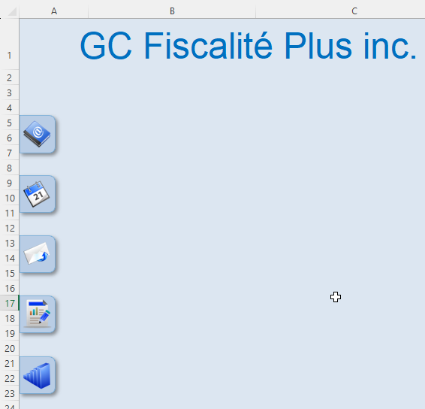
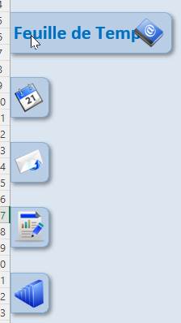
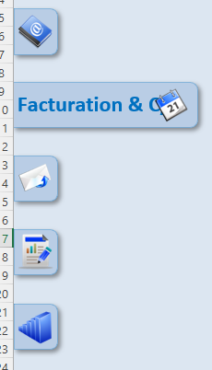
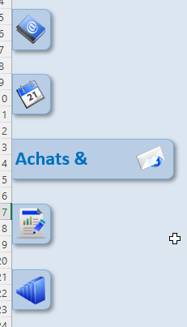
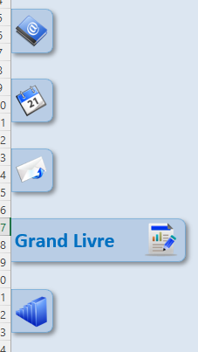
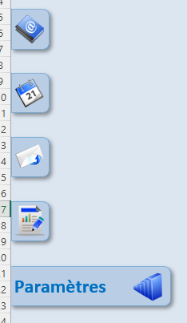
Menu vertical avec options coulissantes
[TODO] – Programmer le menu avec les liens pertinents
Menu vertical coulissant :
Feuilles de temps
Facturation et suivi des comptes-clients
Achats et déboursés
Grand-livre
Paramètres

Slide 5
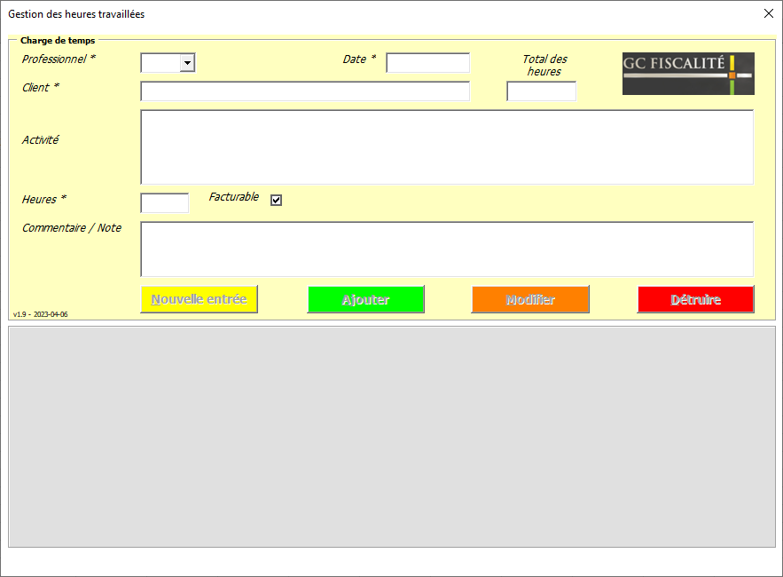
Feuille de temps
Saisie des feuilles de temps
Import automatique de la liste clients
Export des feuilles de temps vers le fichier actuel des TEC
[TODO] – Ajout d’une saisie des débours

Slide 6
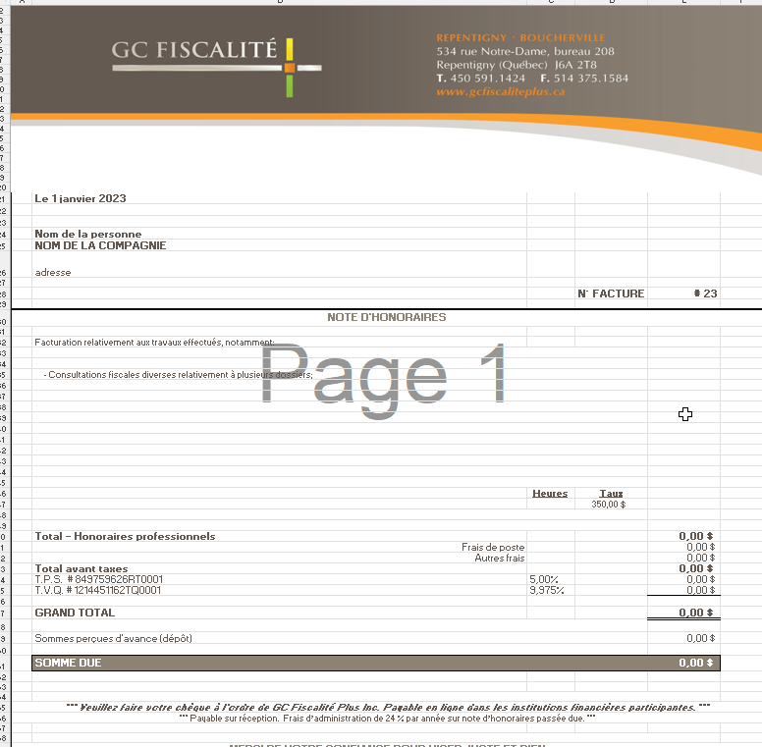
Facturation & C/C
Méthode actuelle de facturation
Intégration de nouvelles fonctionnalités ou améliorations des fonctionnalités existantes dans la version 2023
Personnaliser la facture aux standards DE GC FISCALITÉ
[TODO] – Permettre deux (2) types de facture (Normal & Sommaire par client pour les bureaux de comptables)
Liste des clients (adresse, contacts, numéros de téléphone & courriel, NEQ, etc.)
[TODO] - Taux horaires (par année)
[TODO] - Taux de taxes (historique selon les dates)
[TODO] – Prévoir des factures de plus d’une page
Sur enregistrement de la facture, sauvegarder une version PDF de la facture et envoi direct par courriel (gabarit à déterminer)
[TODO] – Comptabilisation détaillée des factures sur plusieurs lignes dans la comptabilité

Slide 7
Déboursés
À développer/concevoir:
Déboursés (Chèque, Interac, etc.) divers avec traitement des CTI & RTI
Notion de paiement (date due)

Slide 8
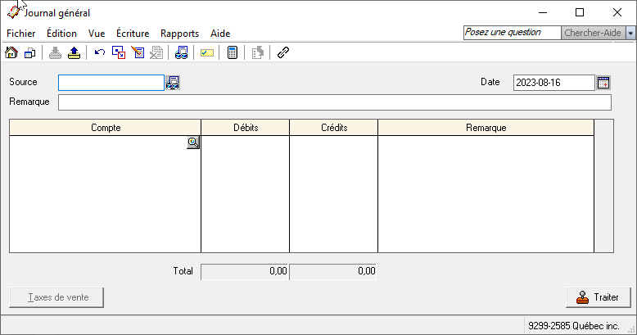
Comptabilité
Plan comptable flexible
Saisie des écritures (autres que facturation, encaissement & déboursés) sur plus de 2 lignes
[TODO] - Par défaut le montant du crédit est égal au montant du débit (et vice-et-versa)
[TODO] - Permettre les écritures récurrentes
[TODO] – Utilisation d’un formulaire, une fois le prototype terminé et accepté
[TODO] - Grand-livre avec les transactions par période
Production de la BV
[TODO] - Production de l’État des résultats & Bilan
[TODO] - Production de rapports d’analyse

Slide 9
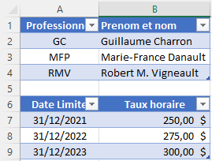
Paramètres
Divers paramètres:
Professionnels
Etc.

Slide 10
Prochaines étapes…
Plan comptable
Facturation
Comptabilisation des factures
Suivi des comptes clients
? Répertoire de plusieurs données
? Possibilité d’échange avec Outlook
TaxPrepForms
À compter du 13 novembre, il y aura un autre fiscaliste avec Guillaume (Feuille de Temps)

Slide 11
Commentaires de la présentation de ce matin
Format des numéros de factures = ‘0’ + AA + No Unique
Saisie de la date simplifiée
Retour à la ligne, si description est trop longue
Nombre d’heures au total vs. nombre d’heures à chaque service
Facture avec/sans heure à chaque service (prévoir plusieurs modèles)
Ajouter la signature de Guillaume dans l’envoi de courriel pour la facturation
Faire disparaître les marges blanches lors de la génération du document PDF
Commencer à la ligne 11, au lieu de la ligne 10
E/J – Permettre d’emmagasiner & d’utiliser des écritures récurrentes
Le système devra servir à plusieurs entreprises
Envoi automatisé de courriel pour les comptes passé-dus

